Slide 1
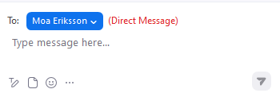
Snart börjar…
Demo av version 2.69 Mötet spelas in. Inspelningen och chatten kommer läggas upp på ladokkonsortiet.se.
Vill du inte vara med?
Stäng av kamera och mikrofon. Skicka direktmeddelanden i chatten till Jan Winkle.
Jan Winkle

Slide 2
Demo av version 2.69
Moa Eriksson, användarstöd och kommunikation
Jan Winkle, införandestöd

Slide 3
Detta kommer demonstreras
Individuella studieplaner

Slide 4
Strukturerade litteraturlistor
Nu släpps möjligheten att skapa strukturerade litteraturlistor!
Möjlighet att hämta litteraturposter från Libris
Systemaktiviteter:
Ny: "Utbildningsinformation: Hantera strukturerad litteraturlista”
Ändrad benämning på befintlig: "Utbildningsinformation: Hantera litteraturlista" -> "Utbildningsinformation: Hantera enkel litteraturlista"
Demonstration och instruktioner:
Instruktioner för användare på hemsidan - inklusive en film
Inspelning och presentation från tematräff 15 maj

Slide 5
Utbudsomgång
Nu visas fliken "Att göra" när användaren går in på kurstillfället via en utbudsomgång. Tidigare visades fliken "Sammanställning".

Slide 6
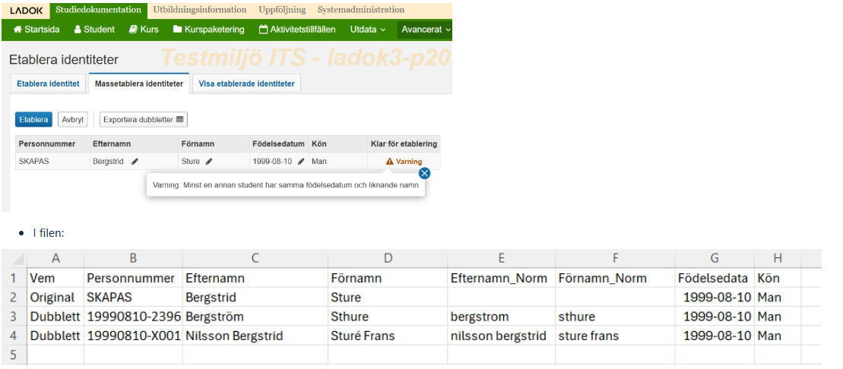
Etablera identiteter
Dubblettkontrollen i "Massetablering av studenter" har utökats. Varningar visas om det finns identiteter med samma födelsedatum och med liknande namn. Det går att hämta en lista med de matchande identiteterna för att kontrollera eventuella dubbletter.

Slide 7
Individuella studieplaner
Nu är det möjligt att lägga in flera etiska tillstånd. Den nya funktionaliteten migreras in i alla pågående versioner av ISP, lärosätet behöver alltså inte göra någon inställning.
Det går att lägga in lokala lärandemål i individuella studieplaner. Dessa gäller för alla examina på forskarnivå.

Slide 8
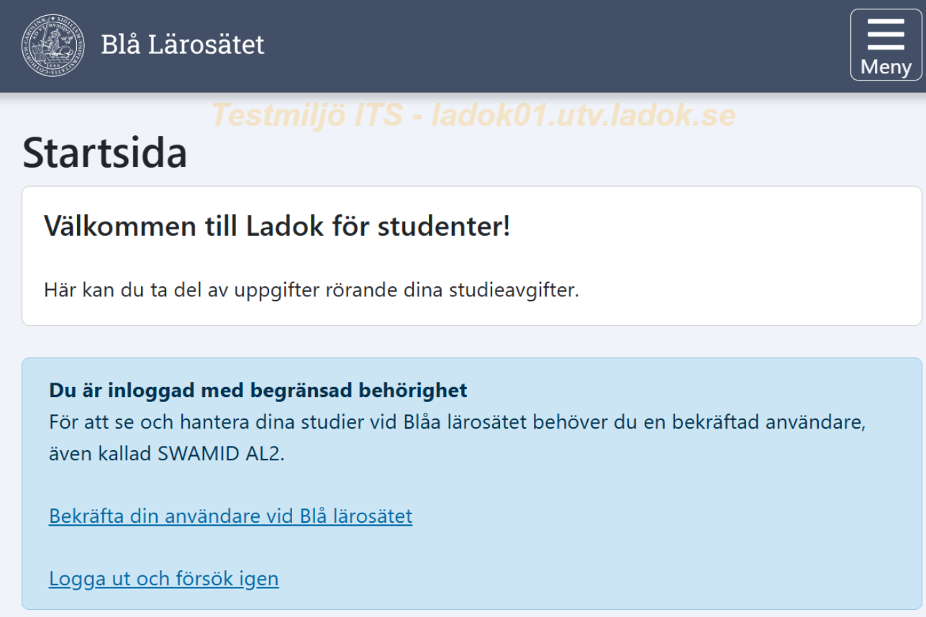
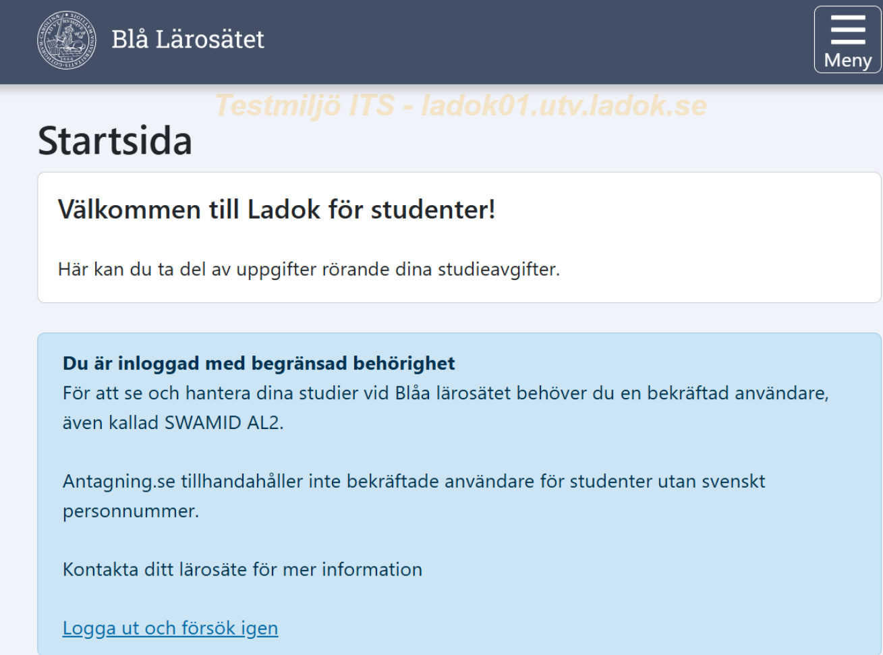
Ladok för obekräftade studenter med faktura
På startsidan får studenterna information om att de behöver ett lärosäteskonto med säkerhetsnivå AL2 för att se och hantera sina studier i Ladok för studenter.

Slide 9
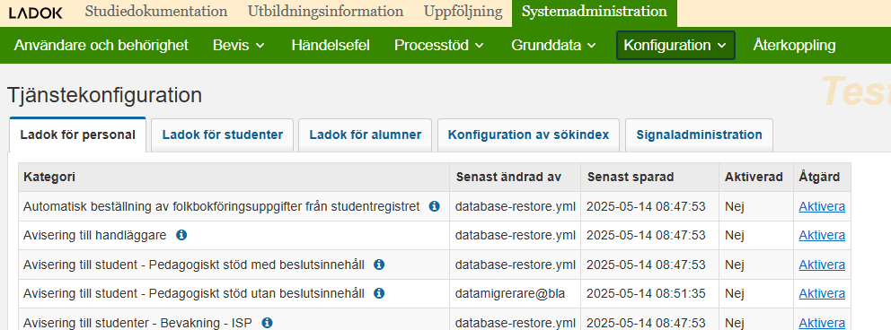
Pedagogiskt stöd
I Ladok för studenter och e-postaviseringen till student framgår även uppgift om beslutsfattare.
Lärosätet kan styra om e-postaviseringen till studenten ska inkludera beslutsinnehåll eller inte.

Slide 10
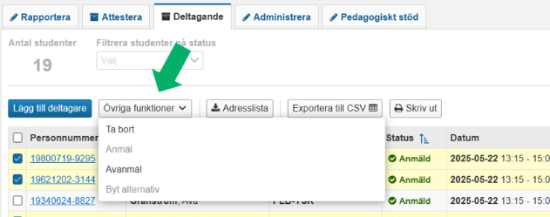
Aktivitetstillfällen
Det går att byta alternativ för flera studenter samtidigt via deltagarlistan på aktivitetstillfället.
Funktionaliteten för masshantering i deltagarlistan, "Anmäl", "Avanmäl", "Byt alternativ" och "Ta bort”, finns under den nya knappen ”Övriga funktioner”

Slide 11
Påminnelse!
Uppdatering av data i utbildningsmiljön 20 maj

Slide 12
Tack för idag!

